Slide 1
Mετάδοση αποθηκευμένου βίντεο
Over the Top (OTT) - Video on Demand (VoD)
2020-2021
Διδάσκων: Παντελής Μπαλαούρας
Τμήμα Πληροφορικής και Τηλεπικοινωνιών Εθνικό & Καποδιστριακό Πανεπιστήμιο Αθηνών

Slide 2
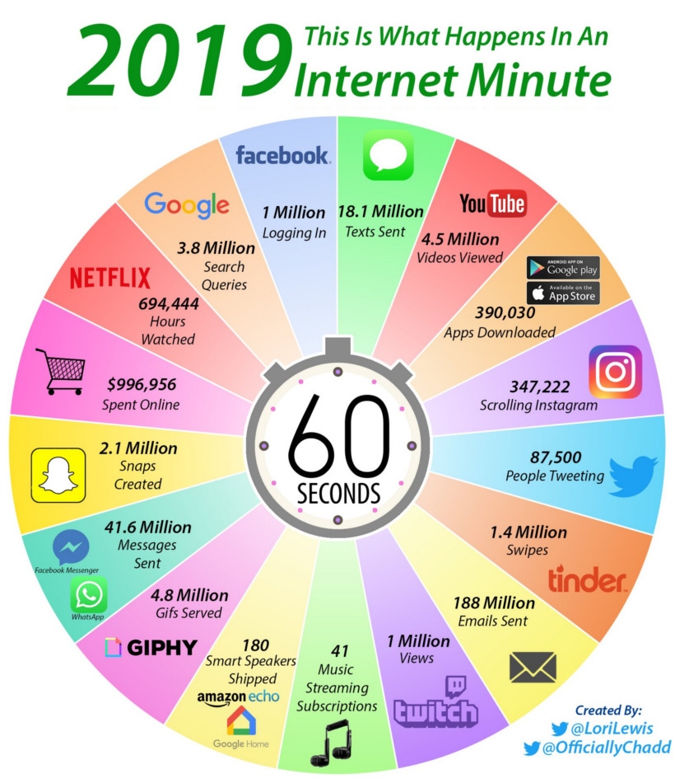
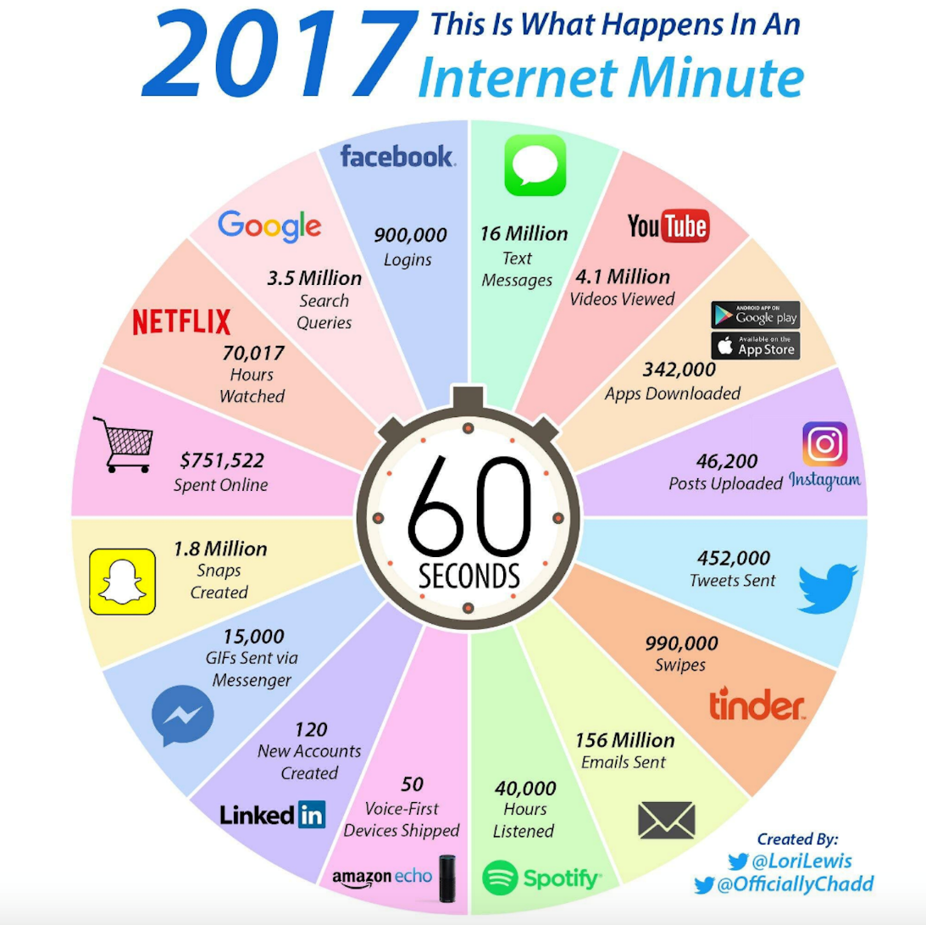

Slide 3
Πολυμέσα: Βίντεο
video: ακολουθία εικόνων που εμφανίζονται με σταθερό ρυθμό
π.χ. 24 εικόνες/sec
ψηφιακή εικόνα: πίνακας pixels
κάθε pixel αναπαρίσταται από bits πχ. Full HD 1,920x1,080
Κωδικοποίηση/συμπίεση: χρησιμοποίησε πλεονασμό εντός και μεταξύ των εικόνων για να μειωθεί ο # bits που χρησιμοποιούνται για κωδικοποίηση της εικόνας
χωρικό (εντός της εικόνας)
χρονικό (από μια εικόνα στην άλλη)
https://images.app.goo.gl/uFUFYUQ4GsuRVn4u5
πλαίσιο i
πλαίσιο i+1
Εφαρμογές
Βίντεο

Slide 4
Πολυμέσα: Βίντεο
παράδειγμα χωρικής κωδικοποίησης: αντί να στείλει N τιμές ίδιου χρώματος (όλα μωβ), στέλνει μόνο 2 τιμές: τιμή χρώματος (μωβ) και αριθμό επαναλαμβανόμενων τιμών (N)
παράδειγμα χρονικής κωδικοποίησης: αντί να στείλει ολόκληρο το πλαίσιο στο i+1, στέλνει μόνο τις διαφορές από το πλαίσιο i
……………………...…
……………………...…
πλαίσιο i
πλαίσιο i+1
Εφαρμογές
Βίντεο

Slide 5
Πολυμέσα: Βίντεο
CBR (Constant Bit Rate): σταθερός ρυθμός κωδικοποίησης video
VBR (Variable Bit Rate): ο ρυθμός κωδικοποίησης video αλλάζει καθώς αλλάζει το ποσό χωρικής, χρονικής κωδικοποίησης
Kωδικοποιητής (Encoder), αποκωδικοποιητής (Decoder)
Kωδικοποιήσεις για ταινίες & μεταδόσεις
MPEG 1 (CD-ROM) 1.5 Mbps (CBR)
MPEG2 (DVD) 3-6 Mbps (CBR & VBR)
MPEG4 (συχνά χρησιμοποιείται στο Internet, < 1 Mbps)
Εφαρμογές
Βίντεο

Slide 6
Πολυμέσα: Βίντεο
Kωδικοποιήσεις για τηλεδιάσκεψη
Η.261 (CBR). ISDN πολλαπλάσιοι ρυθμοί του 64kbps: έως 2 mbps
video frame sizes: CIF (352×288), QCIF (176×144)
Η. 263, H.263+ (CBR):
Ανάλυση frames
128x96 (Sub-QCIF)
176x144 (QCIF)
352x288 (CIF)
704x576 (4CIF)
1408x1152 (16CIF)
H.323 (RTP/IP-based videoconferencing)
H.320 (ISDN-based videoconferencing)
Εφαρμογές
Βίντεο

Slide 7
Πολυμέσα: Βίντεο
Kωδικοποιήσεις για τηλεδιάσκεψη (συνέχεια)
Η. 264/MPEG-4 AVC (μέρος του MPEG4)
Καλή ποιότητα σε χαμηλότερους ρυθμούς από ότι τα προηγούμενα MPEG-2, H.263, MPEG-4 Part 2) χωρίς να αυξάνεται η πολυπλοκότητα, πρακτική και οικονομική χρήση
Ευέλικτο: εφαρμόζεται σε μεγάλη ποικιλία εφαρμογών, συστημάτων και δικτύων
Χαμηλούς έως υψηλούς ρυθμούς μετάδοσης και ανάλυσης (4096×2304)
broadcast, DVD storage, RTP/IP packet networks
Η. 265
Ακόμη περισσότερη συμπίεση, %52-64%, σε σχέση με το H.264
Εφαρμογές
Βίντεο

Slide 8
Πολυμέσα: Βίντεο
Πολλαπλές εκδόσεις του ίδιου βίντεο σε διαφορετικές ποιότητες (ρυθμούς ή/και αναλύσεις)
3 Mbps για υψίρυθμες συνδέσεις
300 kbps για 3G συνδέσεις
Τηλεδιασκέψεις
Συμπίεση (transcoding on the fly) για χρήστες με μικρότερο εύρος ζώνης
Εφαρμογές
Βίντεο

Slide 9
Δικτύωση πολυμέσων: 3 τύποι εφαρμογών (1)
Συνεχής ροή αποθηκευμένου ήχου, video
αρχείο αποθηκευμένο (στο server): μπορεί να μεταδώσει ταχύτερα από ότι θα αναπαράγεται ο ήχος/video (υπονοεί αποθήκευση/ενταμίευση στον πελάτη)
συνεχής ροή (streaming): μπορεί να ξεκινήσει η αναπαραγωγή της (playout) πριν κατεβεί ολόκληρο το αρχείο
συνεχής αναπαραγωγή: μόλις ξεκινήσει θα πρέπει να είναι συνεχής χωρίς παγώματα, τα δεδομένα πρέπει να στέλνονται από τον server και λαμβάνονται από τον client έγκαιρα
διαδραστικότητα: ο χρήστης μπορεί να κάνει παύση, αλλάξει θέση προς τα μπροστά/πίσω. Το επίπεδο απόκρισης θα πρέπει να είναι αποδεκτό.
Παραδείγματα υπηρεσιών:
YouTube, Netflix, Hulu
50 % της κατερχόμενης κίνησης (downloading)
Εφαρμογές
Τύποι

Slide 10
Δικτύωση πολυμέσων: 3 τύποι εφαρμογών (2)
Ζωντανή ροή ήχου, video
π.χ., ζωντανό αθλητικό γεγονός (ποδόσφαιρο)
η καθυστέρηση μπορεί να είναι πρόβλημα
αποδεκτή η καθυστέρηση έως 10 δευτερόλεπτα
Συνδιάλεξη φωνής/video over IP
διαδραστική φύση συνομιλίας ανθρώπου με άνθρωπο, περιορίζει την ανοχή στις καθυστερήσεις
ευαίσθητες στην καθυστέρηση (delay sensitive)
ιδανικά < 150 msec
ανάμεσα σε 150 και 400 msec αποδεκτές
> 400 msec μη αποδεκτή
ανθεκτικές σε απώλειες (loss tolerant)
Εφαρμογές
Τύποι

Slide 11
Δικτύωση Πολυμέσων: Διάρθρωση
Εφαρμογές δικτύωσης πολυμέσων
Ροή αποθηκευμένου βίντεο
Voice-over-IP
Πρωτόκολλα εφαρμογών συνομιλίας πραγματικού χρόνου
Υποστήριξη δικτύου για πολυμέσα

Slide 12
Kατηγορίες ροές πολυμέσων
A. UDP: RTSP/RTP/UDP
UDP συνεχούς ροής (UDP Streaming)
B. HTTP/TCP
HTTP συνεχούς ροής (HTTP streaming) / TCP
HTTP προσαρμόσιμης συνεχούς ροής (adaptive HTTP streaming) / TCP
VoD

Slide 13
Streaming Multimedia: UDP
Ο εξυπηρετητής στέλνει στον κατάλληλο για τον πελάτη ρυθμό
συχνά, ρυθμός αποστολής = ρυθμός κωδικοποίησης= σταθερός
2 Mbps, 8.000 bit/UDP πακέτο, 4msec (8.000 bit / 2 Mbps)
ο ρυθμός μετάδοσης μπορεί να αγνοεί τα επίπεδα συμφόρησης ή διάθεσης επιπλέον εύρους ζώνης
Μικρή καθυστέρηση αναπαραγωγής (2-5 seconds) ώστε να εξαλείψει την οφειλόμενη στο δίκτυο διακύμανση της καθυστέρησης
Δεν υπάρχει αναμετάδοση χαμένων πακέτων (UDP όχι TCP). Ανάκαμψη από σφάλματα: επίπεδο εφαρμογής
αρκεί να επιτρέπεται από χρονικούς περιορισμούς
VoD
RTP/UDP

Slide 14
Streaming Multimedia: UDP
Real Time Streaming Protocol (RTSP)
Το αρχείο πολυμέσων ανακτάται μέσω RTSP
Παράλληλη σύνδεση ελέγχου για αποστολή εντολών τύπου pause, rewind, forward, αλλαγή θέσης
Απαιτεί RTSP server στην πλευρά του εξυπηρετητή, αυξάνει την πολυπλοκότητα
Real Time Protocol (RTP) [RFC 2326]: τύποι φορτίου πολυμέσων
RTP/UDP/IP + RTCP πακέτα ελέγχου
Το UDP μπορεί να μην περνά μέσα από firewalls
Απαγορεύουν την UDP κίνηση, επιτρέπουν μόνο TCP κίνηση
VoD
RTP/UDP

Slide 15
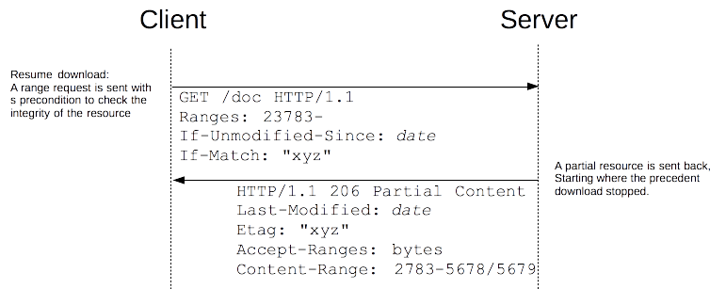
Streaming Multimedia: HTTP
Το αρχείο πολυμέσων ανακτάται μέσω HTTP GET
Στέλνει με τον μέγιστο δυνατό ρυθμό μέσω TCP
VoD
HTTP/TCP

Slide 16
Streaming Multimedia: HTTP
Το αρχείο πολυμέσων ανακτάται μέσω HTTP GET
Στέλνει με τον μέγιστο δυνατό ρυθμό μέσω TCP
Μπορεί να «καταλάβει» διαθέσιμο εύρος ζώνης λόγω του TCP
Ο ρυθμός παροχής παρουσιάζει διακυμάνσεις λόγω του ελέγχου συμφόρησης του TCP, αναμεταδόσεις (παράδοση σε σειρά)
Μεγάλη καθυστέρηση αναπαραγωγής: εξομάλυνση του ρυθμού παροχής TCP
To TCP δεν αποκλείει συνεχή αναπαραγωγή
HTTP/TCP διέρχεται ευκολότερα από τα firewalls και ΝΑΤ
Δεν απαιτεί RTSP server, αρκεί ένας ΗΤTP server
YouTube, Netflix ακολουθούν το ΗΤΤP Streaming
variable rate, x(t)
r
video
file
TCP send buffer
TCP receive buffer
application playout buffer
server
client
VoD
HTTP/TCP

Slide 17
Streaming Multimedia: HTTP
server
HTTP GET
client
variable rate, x(t)
Q
video
file
TCP send buffer
TCP receive buffer
application playout buffer
1. Γεμίζει ο playout buffer μέχρι το κατώφλι Q προτού ξεκινήσει η κατανάλωση προς αναπαραγωγή με σταθερό ρυθμό r
Όσο πιο μεγάλο το κατώφλι Q
τόσο μεγαλύτερη η ανοχή σε διακυμάνσεις του x(t) λόγω μεταβλητότητας καθυστέρησης ή αυξομείωσης του εύρους ζώνης ανάμεσα στο server & client
τόσο μεγαλύτερη η αναμονή (καθυστέρηση) για αναπαραγωγή t_{p}
Στέλνει με τον μέγιστο δυνατό ρυθμό μέσω TCP
Μπορεί να «καταλάβει» διαθέσιμο εύρος ζώνης λόγω του TCP
VoD
HTTP/TCP

Slide 18
Ενταμίευση στην πλευρά του πελάτη, αναπαραγωγή
buffer fill level, Q(t)
variable fill
rate, x(t)
Q
playout rate,
e.g., CBR r
video server
client application
buffer, size B
client
Η αναπαραγωγή ξεκινά στο tp με σταθερό ρυθμό αναπαραγωγής r
Το επίπεδο γεμίσματος του ενταμιευτή ποικίλλει ανάλογα με τον χρόνο, καθώς ο ρυθμός γεμίσματος x(t) ποικίλλει
Στέλνει με τον μέγιστο δυνατό ρυθμό μέσω TCP, μπορεί να «καταλάβει» διαθέσιμο εύρος ζώνης λόγω του TCP
VoD

Slide 19
Streaming Multimedia: HTTP
Β
variable rate, x(t)
video
file
TCP send buffer
TCP receive buffer
application playout buffer
server
client
Παύση αναπαραγωγής:
Γεμίζει ο playout buffer, σταματά να δέχεται από το TCP receive buffer, το οποίο με τη σειρά του γεμίζει και σταματά να δέχεται TCP πακέτα από το TCP send buffer, το οποίο με τη σειρά του γεμίζει και σταματά να διαβάζει δεδομένα από το αρχείο βίντεο.
Συμπέρασμα: Ένας γεμάτος ενταμιευτής της εφαρμογής θέτει έμμεσα ένα όριο στο ρυθμό μετάδοσης του βίντεο από τον εξυπηρετητή στον πελάτη
Προϋπόθεση: το B να είναι πεπερασμένο και μικρότερο από το μέγεθος του αρχείου
VoD
HTTP/TCP

Slide 20
Streaming Multimedia: HTTP
Β
variable rate, x(t)
r
video
file
TCP send buffer
TCP receive buffer
application playout buffer
server
client
Επανέναρξη αναπαραγωγής:
Επανέρχεται η μετάδοση
Πρόωρος τερματισμός ή ανατοποθέτηση σε άλλο σημείο του βίντεο:
Τα δεδομένα που έχουν ήδη μεταφερθεί στον client δεν χρησιμοποιούνται
Άσκοπη κατανάλωση bandwidth
VoD
HTTP/TCP

Slide 21
Streaming multimedia: DASH
HTTP streaming: ίδια κωδικοποίηση βίντεο
1 αρχείο για όλους
1 ανάλυση βίντεο
1 ρυθμός κωδικοποίησης
Ίδια απαίτηση για το απαιτούμενο εύρος ζώνης
δεν λαμβάνονται υπόψη οι ιδιαιτερότητες του χρήστη
το τρέχων διαθέσιμο εύρος ζώνης για το χρήστη
η ανάλυση της οθόνης
VoD
DASH

Slide 22
Streaming multimedia: DASH
DASH: Dynamic, Adaptive Streaming over HTTP
server:
χωρίζει το αρχείο video σε πολλαπλά κομμάτια μικρής διάρκειας (4 δευτ.)
κάθε κομμάτι αποθηκεύεται, κωδικοποιείται σε διαφορετικούς ρυθμούς
αρχείο manifest: παρέχει τα URL (συνδέσμους) σε διαφορετικά κομμάτια
πελάτης:
περιοδικά μετράει το εύρος ζώνης από τον εξυπηρετητή στον πελάτη
συμβουλεύεται το manifest, ζητάει ένα κομμάτι τη φορά
επιλέγει το μέγιστο δυνατό ρυθμό κωδικοποίησης δεδομένου του τρέχοντος εύρους ζώνης
μπορεί να επιλέξει διαφορετικούς ρυθμούς κωδικοποίησης σε διαφορετικά χρονικά σημεία (εξαρτάται από το διαθέσιμο εύρος ζώνης)
VoD
DASH

Slide 23
Streaming multimedia: DASH
DASH: Dynamic, Adaptive Streaming over HTTP
“ευφυία” στον πελάτη: ο πελάτης καθορίζει
πότε να ζητήσει κομμάτι (ώστε να μην αδειάσει ή υπερχειλίσει ο ενταμιευτής)
τί ρυθμό κωδικοποίησης να ζητήσει (υψηλή ποιότητα όταν είναι διαθέσιμο περισσότερο εύρος ζώνης)
πού να ζητήσει το κομμάτι (μπορεί να ζητήσει από URL server που είναι “κοντά” στον πελάτη ή έχει πολύ διαθέσιμο εύρος ζώνης)
VoD
DASH

Slide 24
Video Streaming & CDNs: πλαίσιο
κίνηση video: κύριος καταναλωτής του εύρους ζώνης του Διαδικτύου (2015)
Netflix, YouTube: 37%, 16% of downstream residential ISP traffic
~1B YouTube users, ~75M Netflix users
VoD
CDN
Notes:
`

Slide 25
Covid 19
https://www.sandvine.com/phenomena

Slide 26
Video Streaming & CDNs: πλαίσιο
πρόκληση: κλιμάκωση – πως να φτάσουν ~1B users ;
Είναι εφικτό με ένα μεγάλο mega-video server; Όχι (γιατί ;)
πρόκληση: ετερογένεια
Διαφορετικοί χρήστες έχουν διαφορετικές δυνατότητες (π.χ., ενσύρματες συνδέσεις vs. Κινητές/ασύρματες, πλούσιο εύρος ζώνης vs πτωχού)
λύση: Δίκτυα διανομής περιεχομένου: κατανεμημένη υποδομή, επιπέδου εφαρμογής
VoD
CDN
Notes:
`

Slide 27
Δίκτυα διανομής περιεχομένου
πρόκληση: πώς να κάνει streaming περιεχομένου (επιλεγμένου από εκατομμύρια video) σε εκατοντάδες χιλιάδες ταυτόχρονων χρηστών;
επιλογή 1: ένας μεγάλος “mega-server”
ένα μόνο σημείο αποτυχίας (single point of failure)
σημείο δικτυακής συμφόρησης
πολλαπλά αντίγραφα του video στέλνονται μέσω της εξερχόμενης ζεύξης
μεγάλη απόσταση για μακρινούς πελάτες
… απλά: η λύση αυτή δεν κλιμακώνεται
VoD
CDN

Slide 28
Δίκτυα διανομής περιεχομένου
πρόκληση: πώς να κάνει streaming περιεχομένου (επιλεγμένου από εκατομμύρια video) σε εκατοντάδες χιλιάδες ταυτόχρονων χρηστών
επιλογή 2: αποθήκευσε/εξυπηρέτησε πολλαπλά αντίγραφα των video σε πολλαπλές γεωγραφικά κατανεμημένες τοποθεσίες (Δίκτυα διανομής περιεχομένου - Content Distribution Network - CDN)
Σκοπός: Κατευθύνει την αίτηση του χρήστη στο CDN server που θα του παρέχει την καλύτερη εμπειρία χρήσης
όχι απαραίτητα στον πιο κοντινό !
VoD
CDN

Slide 29
Δίκτυα διανομής περιεχομένου
Δίλημμα: ιδιωτικό CDN ή να βασίζεται σε τρίτο CDN
Iδιωτικό:
το δίκτυο διανομής ανήκει στον πάροχο περιεχομένου (π.χ. Google)
Τρίτο CDN:
ο πάροχος περιεχομένου (π.χ. Netflix, Hulu) αγοράζει υπηρεσίες δικτύου διανομής από τρίτο (π.χ. Akamai)
VoD
CDN

Slide 30
Δίκτυα διανομής περιεχομένου
Φιλοσοφίες τοποθέτησης εξυπηρετητών CDN
εισέρχονται βαθιά: σπρώξε τους CDN servers βαθιά σε πολλά δίκτυα πρόσβασης (ISPs)
συνεργατικές ομάδες (clusters of servers) κοντά στους χρήστες
χρησιμοποιείται από το Akamai, 1700 τοποθεσίες
κοντά στην Βάση: μικρότερος αριθμός (δεκάδες) από μεγαλύτερα clusters σε Points of Presents (PoPs) κοντά (αλλά όχι μέσα) σε δίκτυα πρόσβασης αλλά στα Ιnternet Exchange Points (IPXs)
χρησιμοποιείται από το Limelight
VoD
CDN

Slide 31
Δίκτυα διανομής περιεχομένου (CDNs)
CDN: αποθηκεύει αντίγραφα περιεχομένου στους κόμβους CDN
π.χ. το Netflix αποθηκεύει αντίγραφα του MadMen
ο χρήστης αιτείται περιεχόμενο από το CDN
κατευθύνεται σε κοντινό αντίγραφο, και το λαμβάνει
μπορεί να διαλέξει διαφορετικό αντίγραφο εάν το μονοπάτι εμφανίζει συμφόρηση λόγω αυξημένου φόρτου
…
…
…
manifest file
…
where’s Madmen?
…
…
VoD
CDN
Notes:
31
Akamai: 100,000+ servers in 1000+ clusters in 1000+ networks in 70+ countries serving trillions of requests a day.
How many people use Netflix?

Slide 32
Δίκτυα διανομής περιεχομένου (CDNs)
“over the top”
…
…
Internet host-host communication as a service
OTT προκλήσεις: αντιμετώπιση της συμφόρησης στο Διαδίκτυο
Από ποιόν κόμβο CDN να λάβει το περιεχόμενο;
Συμπεριφορά του θεατή όταν συμβαίνει συμφόρηση δικτύου;
Ποιο περιεχόμενο να τοποθετηθεί σε ποιο κόμβο CDN ;
…
…
…
…
Notes:
32
peak load: 7million viewers, 2 Tbytes via

Slide 33
CDN: “απλό” σενάριο πρόσβασης περιεχομένου
Ο Bob (πελάτης) ζητάει ένα video http://video.netcinema.com/6Y7B23V
το video είναι αποθηκευμένο στο CDN στο http://KingCDN.com/NetC6y&B23V
1. Bob gets URL for video http://video.netcinema.com/6Y7B23V
from netcinema.com
web page
2. resolve http://video.netcinema.com/6Y7B23V
via Bob’s local DNS
1
2
6. request video from
KINGCDN server,
streamed via HTTP
5
4&5. Resolve
http://KingCDN.com/NetC6y&B23
via KingCDN’s authoritative DNS, which returns IP address of KIingCDN
server with video
netcinema.com
3. netcinema’s DNS returns URL
http://KingCDN.com/NetC6y&B23V
4
3
KingCDN
authoritative DNS
netcinema’s
authorative DNS
KingCDN.com

Slide 34
CDN στρατηγική επιλογής cluster
πρόκληση: πώς το CDN DNS επιλέγει “καλό” CDN κόμβο για streaming στον πελάτη;
Γνωρίζει την IP διεύθυνση του Local DNS του πελάτη
Α. Επιλέγει ένα CDN κόμβο πιο κοντά γεωγραφικά στον πελάτη
συσχέτιση IP διεύθυνσης με τόπο
ο πελάτης δηλώνει ως Local DNS ένα απομακρυσμένο LDNS
αγνοεί τις μεταβολές στο εύρος ζώνης και τη καθυστέρηση
Β. Επιλέγει ένα CDN κόμβο με μικρότερη καθυστέρηση (ή ελάχιστο # αλμάτων) προς τον πελάτη με μετρήσεις/βολιδοσκοπήσεις σε πραγματικό χρόνο
οι CDN κόμβοι (cluster) περιοδικά κάνουν ping στους ISPs πρόσβασης και αναφέρουν τα αποτελέσματα στο CDN DNS
Γ. IP anycast
επιλογή «βέλτιστης» διαδρομής βάση του BGP (μικρότερος αριθμός αλμάτων – Αs – μεταξύ δρομολογητών
ίδια IP διεύθυνση σε άλλους του CDN κόμβους
VoD
CDN

Slide 35
CDN στρατηγική επιλογής cluster
Δ. Eναλλακτική: άσε τον πελάτη να αποφασίσει – δώσε στον πελάτη μία λίστα από μερικούς CDN servers
ο πελάτης κάνει ping στους servers, επιλέγει τον “καλύτερο”
προσέγγιση του Netflix
DASH
VoD
CDN

Slide 36
Μελέτη περίπτωσης: Netflix
2019: Video κίνηση 60% (12% Netflix, 12% YouTube)
37% της κατερχόμενης κίνησης στις ΗΠΑ (2015)
Aρχικά κατείχε πολύ λίγη υποδομή, χρησιμοποιoύσε υπηρεσίες τρίτων:
δική της υποδομή: servers για εγγραφή και πληρωμή ηλεκτρονικά
cloud υπηρεσίες της Amazon (τρίτος):
το cloud φιλοξενεί τις ιστοσελίδες του Netflix για την περιήγηση του χρήστη
το Netflix ανεβάζει τις ταινίες (studio master) στο cloud της Amazon (απορρόφηση περιεχομένου) προς επεξεργασία και δημιουργία εκδόσεων
ανεβάζει τις διαφορετικές εκδόσεις από το cloud στα CDN (αναφόρτηση εκδόσεων)
VoD
CDN
Netflix

Slide 37
Μελέτη περίπτωσης: Netflix
Cloud υπηρεσίες της Amazon (τρίτος):
φιλοξενεί τις ιστοσελίδες του Netflix για την περιήγηση του χρήστη
το Netflix ανεβάζει τις ταινίες (μήτρα - studio master) στο cloud (απορρόφηση περιεχομένου)
δημιουργεί πολλαπλές εκδόσεις της ταινίας στο cloud (επεξεργασία περιεχομένου)
διαφορετικούς ρυθμούς και κωδικοποιήσεις για αναπαραγωγή σε ποικιλία τερματικών/συστημάτων με διαφορετική ανάλυση και εύρος ζώνης
DASH
ανεβάζει τις διαφορετικές εκδόσεις από το cloud στα CDN (αναφόρτωση εκδόσεων)
2007: 3 CDN τρίτων φιλοξενούν περιεχόμενο: Akamai, Limelight, Level-3
Σήμερα: ιδιωτικό δίκτυο διανομής: ISPs & IXPs
Δωρεάν Netflix Ικρίωμα: 100 Tbytes, αρκετές θύρες 10 Gbps Ethernet
Τοπικά IXP: 1 εξυπηρετητή με δημοφιλή βίντεο (ημερήσια βάση, εκτός ωρών αιχμής)
IXP: δεκάδες εξυπηρετητές με όλη την βιντεοθήκη
VoD
CDN
Netflix

Slide 38
Μελέτη περίπτωσης: Netflix
upload copies of multiple versions of video to CDNs
Amazon cloud
CDN
Netflix registration,
accounting servers
3. Manifest file
returned for
requested video
2. Bob browses
Netflix video
CDN
2
3
1
1. Bob manages Netflix account
CDN
4. DASH streaming
VoD
CDN
Netflix

Slide 39
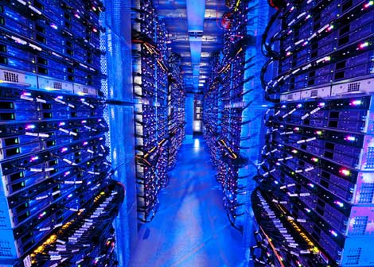
Δίκτυα κέντρων δεδομένων
10δες με 100δες χιλιάδες υπολογιστών, συχνά στενά συνδεδεμένων, σε κοντινή απόσταση
e-business (π.χ. Amazon)
servers περιεχομένου (π.χ. YouTube, Akamai, Apple, Microsoft)
μηχανές αναζήτησης, εξόρυξη δεδομένων (π.χ. Google)
προκλήσεις:
πολλαπλές εφαρμογές, κάθε μία εξυπηρετεί τεράστιο αριθμό πελατών
διαχείριση/εξισορρόπηση φόρτου, αποφυγή επεξεργασίας, δικτύωση, συμφόρηση δεδομένων
Inside a 40-ft Microsoft container, Chicago data center
VoD
CDN
Data center

Slide 40
Δίκτυα κέντρων δεδομένων
εξισορροπητής φόρτου: δρομολόγηση επιπέδου εφαρμογής
λαμβάνει εξωτερικές αιτήσεις πελατών
κατευθύνει το φόρτο στο data center
επιστρέφει αποτελέσματα στον εξωτερικό πελάτη (κρύβοντας τα εσωτερικά του data center από τον πελάτη)
Internet
Border router
Load
balancer
Access router
Load
balancer
B
Tier-1 switches
A
C
Tier-2 switches
TOR switches
Server racks
VoD
CDN
Data center

Slide 41
Δίκτυα κέντρων δεδομένων
πλούσια διασύνδεση μεταξύ μεταγωγέων, racks:
αυξημένη απόδοση μεταξύ racks (δυνατότητα πολλαπλών διαδρομών δρομολόγησης)
αυξημένη αξιοπιστία μέσω πλεονασμού
Tier-1 switches
Tier-2 switches
TOR switches
Server racks
1
2
3
4
5
6
7
8
VoD
CDN
Data center

Slide 42
Modular Data Centers
VoD
CDN
Data center

Slide 43
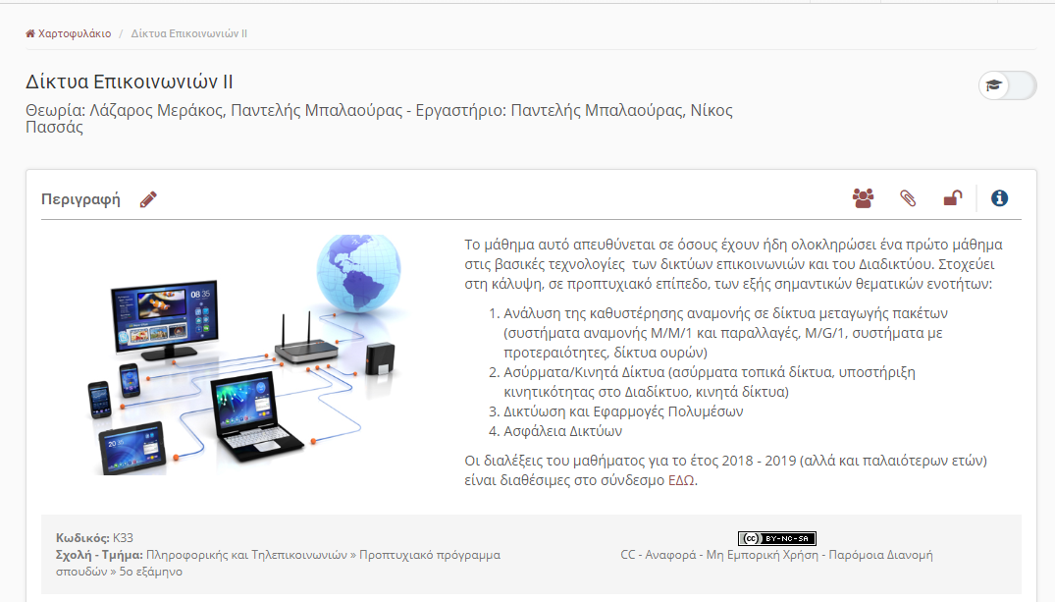
Ομάδα
Απαραίτητη η εγγραφή στο μάθημα στο eclass
Χρήση φόρουμ για ερωτήσεις
Χρήση συστήματος υποβολής εργασιών
Έγγραφα
Απαιτούμενη υποδομή
Εκφώνηση άσκησης
Υλικό αναφοράς
Έντυπο για τη συγγραφή αναφορών
Pass | Fail

Slide 44
Ομάδα Ασκήσεων: Α1 - Αποθηκευμένο βίντεο συνεχούς ροής
Άσκηση: A1.3 – VoD: DASH
Οι εκπαιδευόμενοι θα ενασχοληθούν με υπηρεσίες παροχής αποθηκευμένου βίντεο σύμφωνα με τo πρότυπο MPEG – DASH (Dynamic Adaptive Streaming over Http).
Στόχος είναι να ξατανοήσουν πως λειτουργεί η υπηρεσία παροχής αποθηκευμένου βίντεο βασισμένη στο πρότυπο MPEG – DASH.

Slide 45
Τέλος Ενότητας

Slide 46
Σημείωμα Αναφοράς
Copyright Εθνικόν και Καποδιστριακόν Πανεπιστήμιον Αθηνών, Μεράκος Λάζαρος 2014. «Δίκτυα Επικοινωνιών ΙΙ. Ενότητα 4: Δικτύωση Πολυμέσων». Έκδοση: 1.01. Αθήνα 2014. Διαθέσιμο από τη δικτυακή διεύθυνση:
http://opencourses.uoa.gr/courses/DI15

